Slide 1
Point de situation MHE-FCO
CRoPSAV Animal – 25/06/2024

Slide 2
La maladie hémorragique épizootique (MHE)

Slide 3
Qu’est-ce que la MHE ?
La maladie hémorragique épizootique (MHE) est une maladie virale affectant les ruminants sauvages (notamment les cervidés) et domestiques (bovins et dans une moindre mesure les petits ruminants).
Le virus est transmis entre les animaux par des insectes piqueurs hématophages du genre Culicoides.
Les signes cliniques de la MHE sont très proches de ceux de la FCO et se manifestent principalement chez les bovins et les cervidés. La maladie se traduit notamment par de la fièvre, des ulcérations du mufle, du jetage et des boiteries. Chez les bovins, le taux de morbidité est estimé à 10% et le taux de létalité à 1%.
Les moutons, les chèvres et les camélidés sont réceptifs au virus (= peuvent s’infecter), mais ne présentent pas de signes cliniques (= pas malades).
Il n’y a pas à ce jour de vaccin contre la MHE. Cette maladie n’est pas transmissible à l’Homme.

Slide 4
La MHE, une maladie vectorielle émergente
Le virus de la maladie hémorragique épizootique (MHE) transmis par les culicoïdes représente une menace significative pour le cheptel bovin européen.
Initialement identifié aux États-Unis en 1955, il s’est propagé à travers le monde, touchant plusieurs continents, y compris l’Europe pour la première fois en 2022.
En 2021, une souche de sérotype 8 (EHDV-8) non décrite auparavant a été détectée en Tunisie, puis signalée en Sardaigne, en Sicile et en Andalousie majoritairement chez les bovins. Au cours de l’été 2023, le virus s’est rapidement répandu dans toute la péninsule ibérique.
Jusqu’au 20 septembre 2023, la France était indemne de MHE, la détection du virus sur le territoire a ainsi conduit les autorités françaises à effectuer une notification immédiate auprès de l‘Organisation mondiale de la santé animale (OMSA) et la Commission européenne.

Slide 5
Que prévoit la règlementation vis-à-vis de cette maladie ?
Au titre de la réglementation européenne (LSA), la MHE est classée en catégories D et E :
restrictions aux échanges pour les mouvements d’animaux entre les Etats membres de l’Union européenne ,
déclaration obligatoire des foyers par la France à la Commission Européenne,
les éleveurs doivent déclarer les suspicions et les cas à leur vétérinaire sanitaire.
Règlement (UE) 2016/429 du Parlement européen et du Conseil du 9 mars 2016 relatif aux maladies animales transmissibles et modifiant et abrogeant certains actes dans le domaine de la santé animale (« législation sur la santé animale ») et ses actes secondaires
Arrêté ministériel du 25 octobre 2023 fixant des mesures de surveillance, de prévention et de lutte vis-à-vis de la maladie hémorragique épizootique
Instruction technique 2023-724 du 24 novembre 2023 Surveillance événementielle de la maladie hémorragique épizootique (MHE) en élevages et dispositions relatives aux mouvements d’animaux sur le territoire continental

Slide 6
Quelles conséquences en cas de détection d’un foyer ?
La détection de la MHE sur le territoire national entraine des restrictions aux mouvements avec une interdiction de mouvements d’animaux vers un autre Etat membre de l’Union Européenne, pour tous les élevages situés dans un rayon de 150 km autour d’un foyer.
Certaines destinations vers les pays tiers font également l’objet de restrictions.
La détection de foyers de MHE entraîne des mesures de lutte et de prévention spécifiques dans un rayon de 150 km autour des foyers

Slide 7
Quelles conséquences en cas de détection d’un foyer ?
Un établissement est reconnu infecté de la maladie hémorragique épizootique lorsque qu'au moins un bovin, ovin, caprin ou cervidé présentant des signes cliniques évocateurs de maladie hémorragique épizootique rend un résultat d'analyse positif à la recherche de cette maladie par un laboratoire agréé pour cette recherche.
Les animaux détenus dans un établissement reconnu infecté et l'ensemble des animaux des espèces bovine, ovine, caprine ou cervidé détenus dans un périmètre de 150 kilomètres autour de l'établissement reconnu infecté ne peuvent être destinés aux échanges, sauf acceptation de l'Etat membre de destination.

Slide 8
Quelles conséquences en cas de détection d’un foyer ?
- Le ministre chargé de l'agriculture publie la zone du périmètre défini à l'article 3 du présent arrêté, dite zone régulée. https://agriculture.gouv.fr/mhe-la-maladie-hemorragique-epizootique
II. - Les bovins, ovins, caprins ou cervidés des établissements situés dans la zone régulée ne peuvent sortir de cette zone.
III. - Par dérogation au II, sont autorisés les mouvements des bovins, ovins, caprins ou cervidés :
1° Permettant un retour d'estive sous condition de réalisation sur les animaux d'un traitement de désinsectisation au moment de leur chargement avant le départ ;
2° Partant d'un établissement ou d'un centre de rassemblement directement vers un abattoir avec abattage dans les 24 heures suivant l'arrivée ;
3° Après réalisation sur des animaux protégés par un traitement de désinsectisation, de prélèvements pour analyse par un laboratoire agréé afin d'attester qu'ils ne sont pas porteurs du virus de la maladie hémorragique épizootique avant leur mouvement sur le territoire national ;
4° A l'exportation, sous réserve de l'article R. 236-4 du code rural.

Slide 9
Quelle est la situation en France ?
À la date du 14 juin 2024, 4 319 foyers de maladie hémorragique épizootique (MHE) ont été recensés en France dans des élevages depuis le 19/09/23).
Ces foyers concernent les 20 départements suivants :
Pyrénées-Atlantiques, Hautes-Pyrénées, Haute-Garonne, Gers, Landes, Ariège, Aude, Tarn, Lot-et-Garonne, Gironde, Tarn-et-Garonne, Dordogne, Corrèze, Vendée, Deux-Sèvres, Loire-Atlantique, Lot, Haute-Vienne, Morbihan et Pyrénées-Orientales.

Slide 10
Au 14/06/2024 : 4319 foyers (depuis le 19/09/23)
Quelle est la situation en France ?
64 – 2071 foyers
65 – 773 foyers
31 – 450 foyers
32 – 415 foyers
40 – 190 foyers
09 – 299 foyers
11 – 23 foyers
81 – 11 foyers
47 – 19 foyers
33 – 17 foyers
82 – 12 foyers
24 – 17 foyers
19 – 4 foyers
85 – 5 foyers
79 – 1 foyer
44 – 1 foyer
46 – 5 foyers
87 – 3 foyers
56 – 1 foyer
66 – 2 foyers
+ 8 nouveaux foyers depuis la semaine précédente

Slide 11
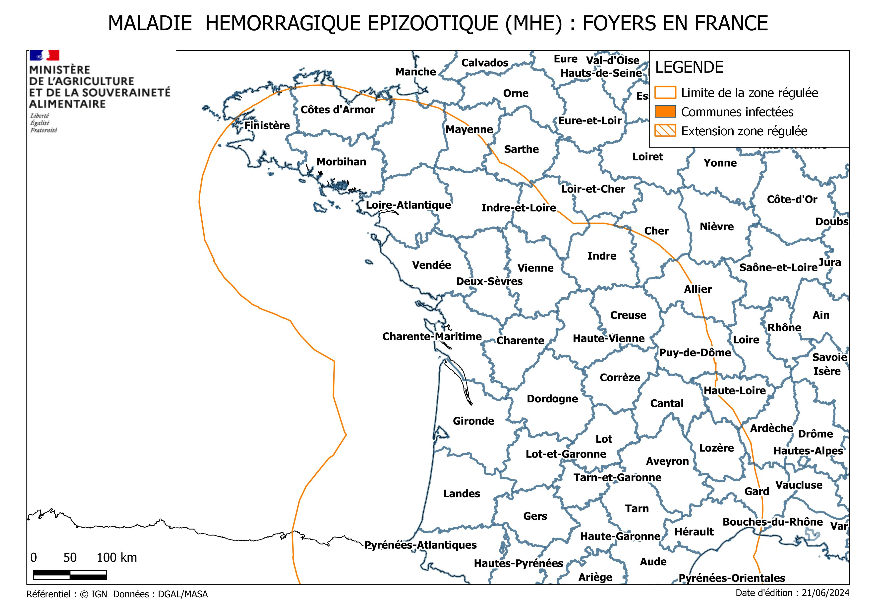
Aucun nouveau département infecté
Zonage identique depuis le 14 décembre 2023

Slide 12
https://agriculture.gouv.fr/mhe-la-maladie-hemorragique-epizootique
https://info.agriculture.gouv.fr/boagri/instruction-2023-724
https://www.gdsfrance.org/maladie-hemorragique-epizootique-mhe/
https://www.gdsfrance.org/wp-content/uploads/2023-09-26-FCO_Produits_de_desinsectisation-V3.pdf
https://www.sngtv.org/4DACTION/ACCES_DIRECT/20588
https://plateforme-esa.fr/fr/bulletins-hebdomadaires-de-veille-sanitaire-internationale-du-18-06-2024

Slide 13
La Fièvre Catarrhale Ovine (FCO)

Slide 14
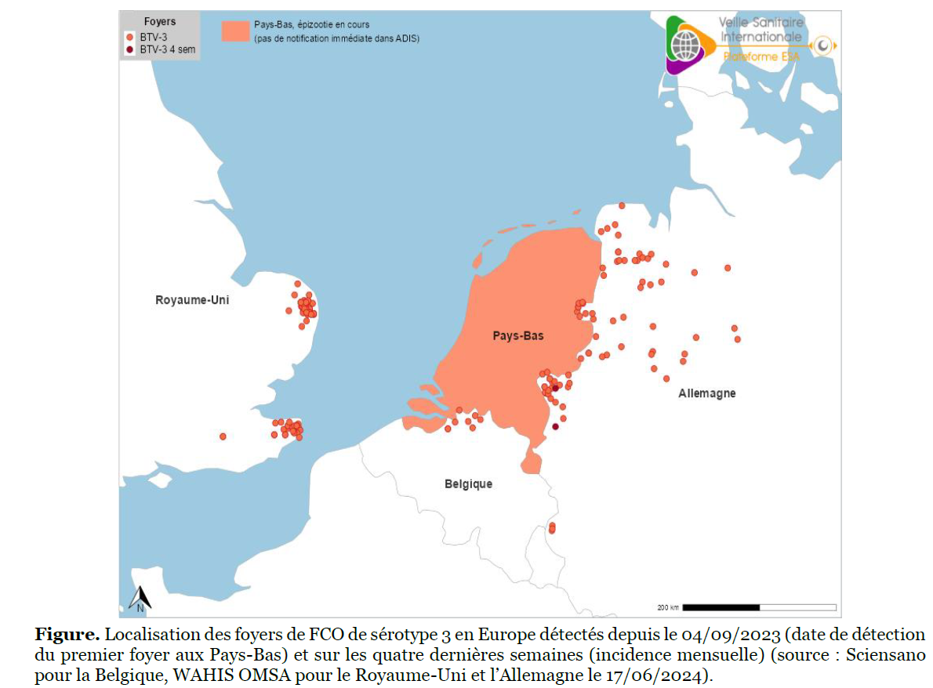
Une épizootie de fièvre catarrhale ovine (FCO) de sérotype 3 a débuté aux Pays-Bas autour d’Amsterdam depuis le 06/09/2023. Le virus s’est propagé dans tout le pays. Il a ensuite été détecté au Royaume-Uni le 26/11/2023, en Belgique le 29/09/2023 et en Allemagne le 10/10/2023.

Slide 15
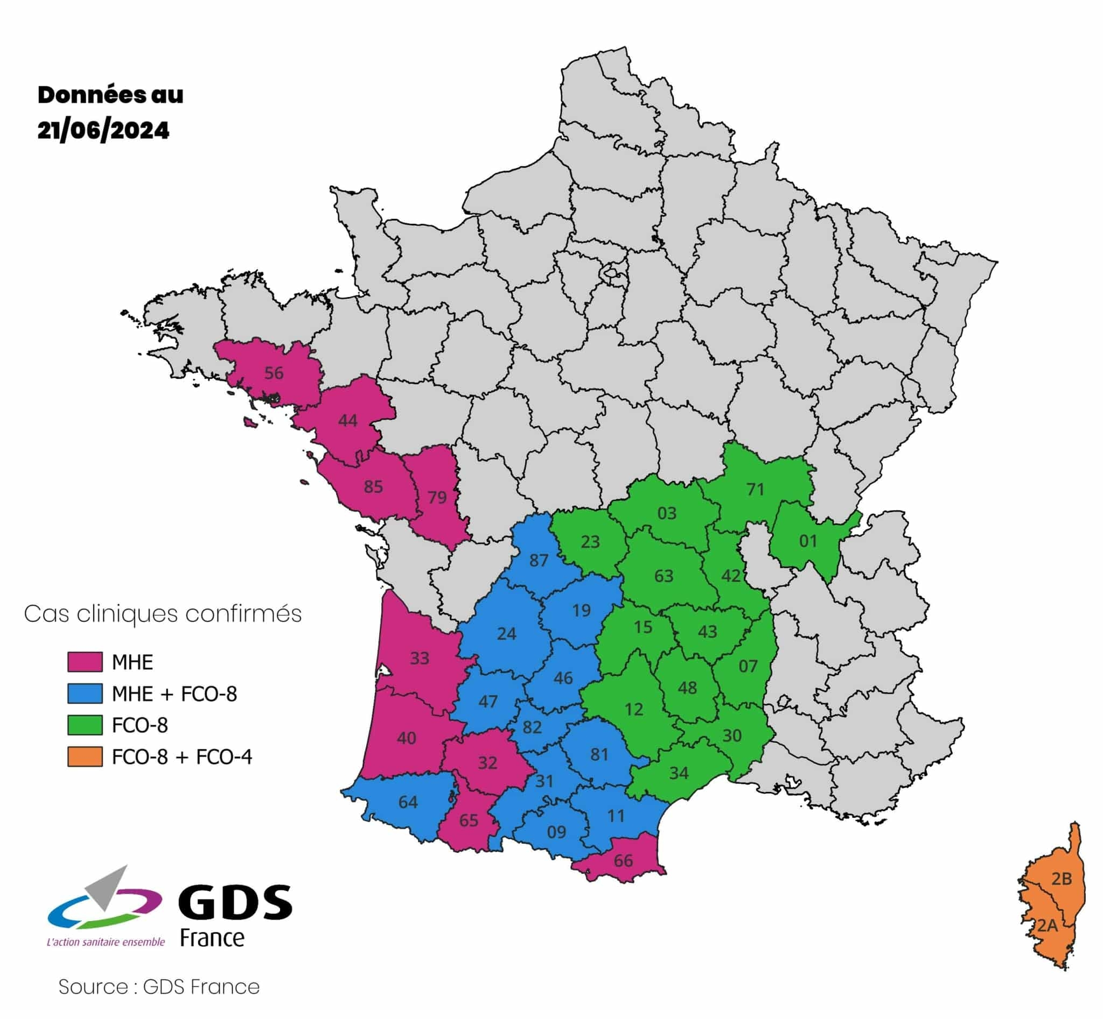
Le sérotype 8 est enzootique en France.
Deux souches sont présentes sur le territoire métropolitain. La nouvelle souche, qui a émergé en août 2023 en Aveyron, s’est depuis propagée sur plus de la moitié du territoire (de Saône-et-Loire à la Corse).
Cette nouvelle souche a été la cause de cas cliniques observés en métropole
https://www.gdsfrance.org/fievre-catarrhale-ovine-s8/

